Slide 1
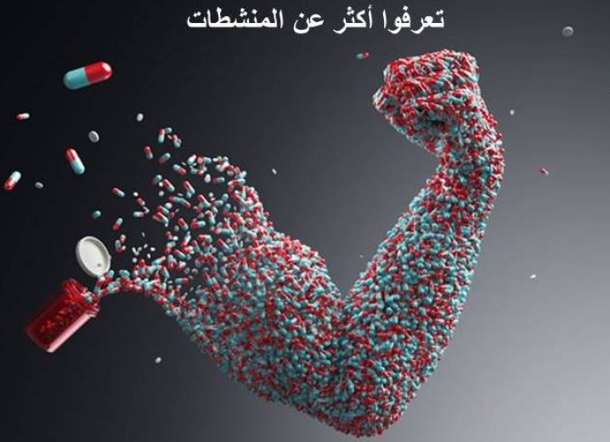
المنشطات واثارها على المرأة
اعداد
م.فرح علاء م.م زبيده صلاح

Slide 2
يتطرق الكثير من لاعبي الرياضة إلى القراءة حول استخدام المنشطات، وأضراراها بالنسبة للرجل، ولكن المثير للاهتمام أن هناك أيضا بعض النساء تستخدمن هذه المنشطات وبشكل مفرط. أن المنشطات لا تحول هرمونات الذكورة إلى أنوثة، ولكن من الممكن أن تزيد هرمونات الذكورة عند الإناث إذا قمن باستخدامها، لأن الهرمونات تساعد على زيادة حجم العضلات، والطبيعي عندما تحصل المرأة على هذه المنشطات يتحول تكوينها من أنثى إلى ذكر.ويعتبر تناول المنشطات عملا محظورا لدى المؤسسات الرياضية العالمية، ويعاقب من تكشف فحوصاته عن وجودها في جسمه بالطرد والاستبعاد من المنافسات الرياضية. فهذه الهرمونات يتم إنتاجها وتصنيعها لأغراض طبية كتحفيز نمو العظم مثلا في حالات المرضى المصابين بالكسور المضاعفة (الشديدة)، وهي لا تشمل إطلاقا الاستعمال الرياضي.

Slide 3
المنشطات :هي مواد مُصنَّعة غير طبيعية ، تؤثر بشكل كبير وغير حقيقي على تحسين حالة اللاعب البدنية والذهنية والنفسية وبالتالي يزداد الأداء الرياضي تستخدم المنشطات عن طريق حقن اللاعب او اللاعبة لنفسه أو من خلال التناول من الفم قبل موعد المسابقات .وتعتبر مواد غير قانونية ، فعادة يعاقب الاعب الذي يتعاطاها بالاستبعاد من البطولات الرياضية، كما أنها تحمل مخاطر صحية كبيرة على الجسم قد تصل بصاحبه إلى الموت.

Slide 4
يؤدي الضغط من أجل الفوز ببعض الرياضيين إلى استخدام المنشطات الرياضية للمساعدة على تحسين الأداء. وتعرف استخدام هذه الأدوية بالمنشطات، إلا أن خطورة تناول تلك المنشطات هي كونها مصحوبة بالمخاطر ويتم ابتلاع هذه المنشطات أو حقنها؛ فهي تعطي راحة مؤقتة للجسم وتهدئة الأعصاب. يعد قمع الشهية هو أكثر الآثار الجانبية شيوعًا التي تسببها المنشطات. يعتبر فقدان الوزن بشكل كبير أيضًا من الآثار الجانبية للجرعة الزائدة من المنشطات، وهناك العديد من الآثار الجانبية الشائعة الأخرى مثل الأرق وآلام البطن، والتي تحدث في المقام الأول بسبب الإفراط في استخدام المنشطات. في ما يلي أبرز أضرار المنشطات الرياضية.

Slide 5
وهناك أعراض خطيرة عامة بعد استخدام المنشطات
-آلام شديدة في المعدة -حدوث تضخّم في عضلة القلب
-تغيّر المزاج ممّا يجعل الشخص عصبياً ومتوتراً وقلقاً معظم الوقت
-كما تؤدي إلى الإكتئاب.
-قمع الشهيه.
-فقدان الوزن .
-صداع شديد
-حدوث نزيف من الأنف
-ارتفاع ضغط الدم
-أضرار في الكلى والكبد والإفراط في تناوُل المشطات بشكل كبير وعدم شرب كميات كبيرة من الماء قد يُؤدّي إلى أضرارٍ صحيّةٍ غير قابلة للعلاج.

Slide 6
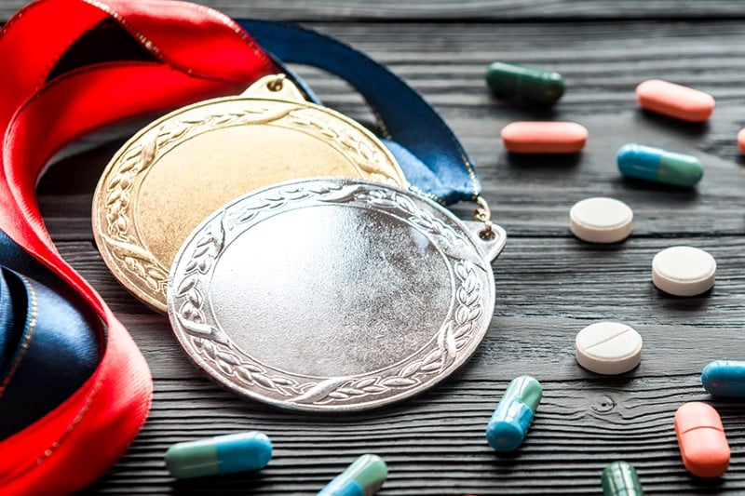
اما اعراض المنشطات على المرأة فيقلل حجم الثدي وتقل دهون الجسم ويزداد نمو شعر الجسم وكذلك الصوت ويحدث اضطراب للدورة الشهرية

Slide 7
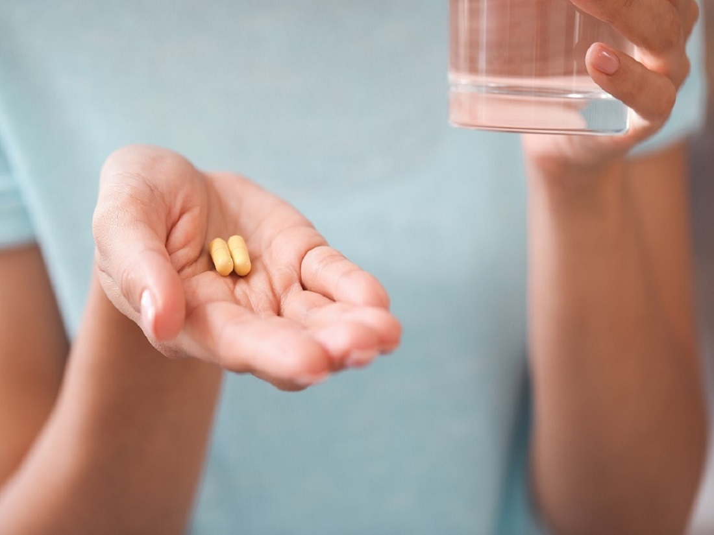
أنواع المنشطات الرياضية المنشطات مواد صنعية مشابهة لهرمون التستوستيرون الذي يُفرز لدى الذكور، والذي يكون له دوار بانٍ للعضلات، والتي يمكن أن يصفها الطبيب في حالات طِبية معينة، كحالات نقص هرمون التستوستيرون، ولكنها لا توصف للفائدة البنائية أبدًا، ويوجد عدة أنواع مُختلفة منها، وفيما يلي الأنواع الأكثر شيوعًا: نادرول Anadrol). ديانابولDianabol). وينسترول Winstrol). ديكا دورابولين Deca Durabolin).

Slide 8
تساعد المنشطات في بناء العضلات، وتغير الملامح مثل زيادة شعر الوجه، وغالبًا ما تكون منشطات الستيرويدات الابتنائية التي يستخدمها الرياضيون شكلاً من أشكال هرمون التستوستيرون. قد تقلل المنشطات من الضرر الذي يحدث للعضلات أثناء التمارين الشاقة. يمكن أن يساعد ذلك الرياضيين على التعافي بشكل أسرع من الألم والشد العضلي الذي تسببه التمارين. قد يكون لديهم القدرة على ممارسة التمارين الرياضية بشكل أفضل.

Slide 9
طرق الكشف عن المنشطات: - تحليل الادرار بطريقـة التحليل الضوئي و اللوني أو الاشعائي لكشف بقايا أثار المنشط. - تحليل الدم. - تحليل اللعاب. - تحليل بصيلات الشعر الوقاية من تناول المنشطات: أن الوقاية من تناول المنشطات أمر ضروري قبل ان يجد الرياضي نفسه مدمنا عليها حيث لا يمكنه التخلي عنها، و عليه فقد حملت جميع الهيآت العالمية الكبيرة المشرفة على الأنشطة الرياضية مسؤولية مكافحة ظاهرة تناول المنشطات و ذلك من خلال إجراء مجموعة من الندوات و اللقاءات الدولية من اجل توعية الحركـة بخطر تناولها و كذلك في إجراء طرق طبية و علمية يمكن أن يعتمد عليها الرياضي في تحسين مستوى الأداء، و قد تم تحديد أهم واغلب المنشطات ضمن القائمة المحظورة من طرف اللجنة الاولمبية للطب الرياضي، و تسليط عقوبات صارمة على الرياضيين قد تصل إلى حد حرمان الرياضي من المنافسة مدى الحياة و فرض غرامات مالية كبيرة.

Slide 10
في النهاية يجب الانتباه إلى أن المنشطات الرياضية ليس لها استخدام طبي معتمد من قبل الحكومات، كما أنها محظور تناولها من قبل معظم الاتحادات والمجموعات الرياضية كما ليس من الآمن القيام بشرائها من التجار؛ حيث يمكن أن تكون الأدوية ملوثة أو مصنفة بطريقة خاطئة.

Slide 11
الاهداف
الهدف من الورشة .هو التوعية واخذ الحيطة وعدم الانجراف الى عالم المنشطات لما له من اثار جانبية خطيرة قد تسبب في خربطة الهرمونات لدى المراة وعدم القدرة على ممارسةالنشاطات اليومية بصورة صحيحة كما ويقوم بتدمير الجهاز العصبي

Slide 12
التوصيات
من افضل الطرق للتخلص من المنشطات بصورةطبيعية من خلال شرب السوائل والعصائر الطبيعية واللبن لمدة 3 اشهر كما يجب التوجيه بتوفير مصحات للعلاج

